Slide 1
“Понятие и виды малых групп”
Подготовил студент группы ИВБО-11-23 Туктаров Т.А.

Slide 2
1.Малая группа
Малая группа - то небольшое объединение людей (от 2 до 15 человек), которые:
Регулярно взаимодействуют лицом к лицу.
Имеют общие цели или интересы.
Объединены эмоциональными связями.
Осознают свою принадлежность к группе.
Общая деятельность
Стабильный состав
Примеры: семья, учебная группа, команда проекта, спортивная команда.

Slide 3
2. Классификация и характеристики
По порядку возникновения: первичные и вторичные.
Первичные: в них существуют непосредственные контакты.
Вторичные: члены группы не связаны интимностью отношений.
По общественному статусу: формальные (официальные) и неформальные (неофициальные).
По непосредственности взаимосвязей: реальные (контактные) и условные.
По уровню развития: низкого уровня и высокого развития.
Устойчивые, временные и референтные

Slide 4
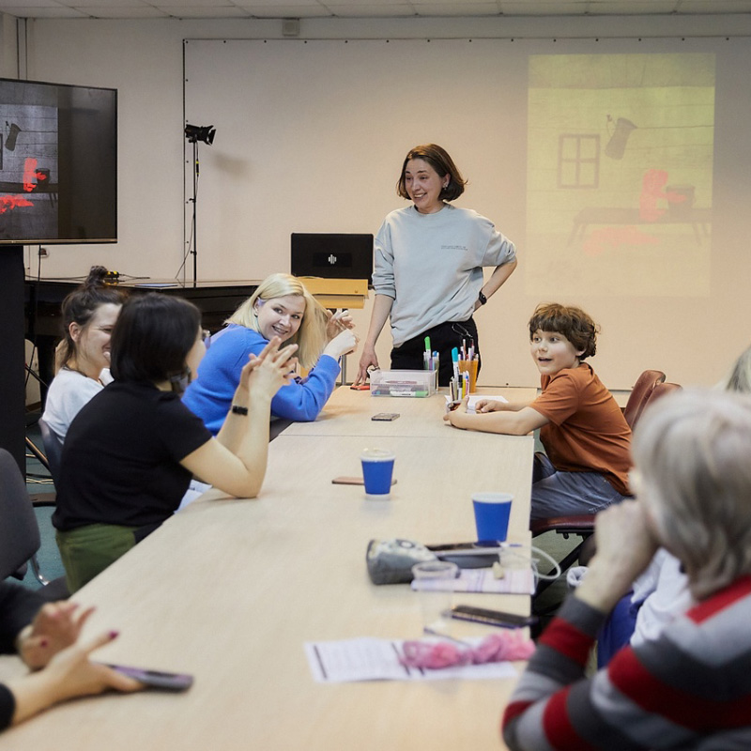


3. Примеры и функции малых групп.

Slide 5
Заключение

